Slide 1
Cestovní ruch
Významná, rychle se rozvíjející služba
Uskutečňuje se ve všech podnebných pásech
Podíl osob v cestovním ruchu neustále stoupá
Rozdělení cestovního ruchu : domácí – zahraniční, aktivní – pasivní, krátkodobý – dlouhodobý apod.
Lokalizační předpoklady : přírodní (podnebí, vodstvo, reliéf, fauna), realizační (doprava, ubytování, stravování) a selektivní (politické, ekologické, apod)

Slide 2
Nejvíce navštěvované státy
Pořadí nejvíce navštěvovaných států se mění. Poměrně stabilní je postavení států jižní Evropy, mezi špičku pronikla Čína a Turecko, zajímavý údaj je Ukrajina, která určitě nepatří k atraktivním cílům.
Francie
Španělsko
USA
Čína
Itálie
Spojené království
Německo
Ukrajina
Turecko
Mexiko

Slide 3
Hlavní oblasti cestovního ruchu
Středomoří je nejdůležitější oblastí, nabízí všechny atraktivity. K původním zemím na jihu Evropy se postupně přiřazují i přiléhající státy Afriky a Asie.
Karibik – týká se jak ostrovní, tak i pevninské části
Jihovýchodní Asie – podobné podmínky jako Středomoří, nevýhodou vzdálenost

Slide 4
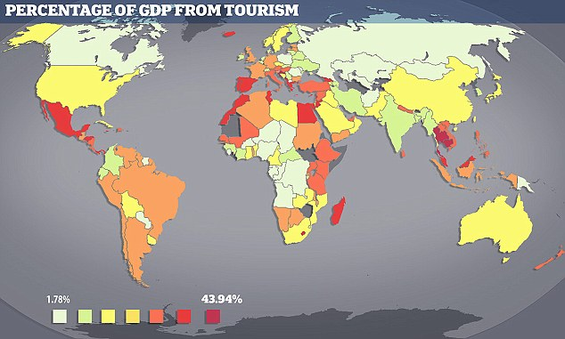

Slide 5


